Slide 1
Fluent Api
https://github.com/kontur-csharper/fluent-api

Slide 2
Fluent — это стиль организации публичных интерфейсов библиотек

Slide 3
Fluent API
Концентрируется на удобстве трех сценариев:
Изучение API с нуля
Чтение чужого кода, использующего API
Написание кода, использующего API

Slide 4
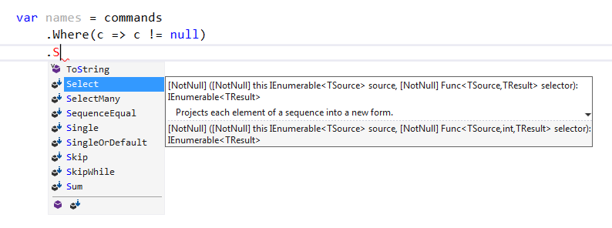
Изучение API и подсказки IDE

Slide 5

Чтение кода. Самообъясняющий код
Assert.That(myOwnObject,
Is.GreaterThan(42).Using(myComparer));
Код читается как обычный текст
Notes:
Нарушение правил Класс – Существительное, Метод — глагол.
Если это улучшает читаемость и не раздражает других программистов, то это стоит того.
В FluentAPI программисты уже привыкли к подобным нарушениям и готовы это воспринять без раздражения.

Slide 6
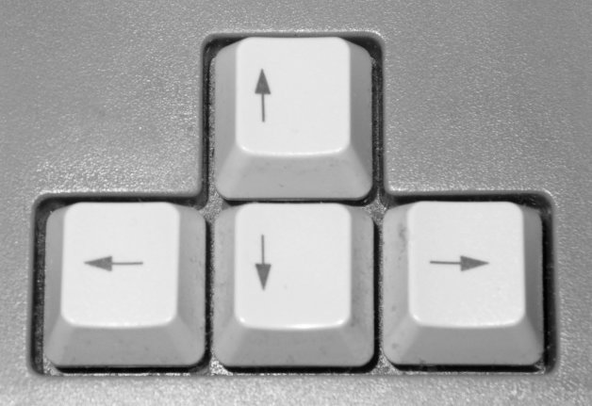
Удобство набора кода

Slide 7
Неудобство набора
procedure Do; var begin end
if (d.TryGetValue(42, out |)) // :(
if (d.TryGetValue(42, out var result)) // :D return result;
Step3(Step2(Step1(...), a), b, c); // :(
Step1(...).Step2(a).Step3(b, c); // :D
приходится прыгать между кодом и блоком var

Slide 8
Method chaining
var graph = new GraphBuilder()
.WithNodes("A", "B", "C")
.WithDirectedEdge("A", "B")
.WithLoop("C")
.WithUndirectedEdge("A", “C")
.BuildAdjacencyMatrix();
Подсказки IDE помогают освоению API
Можно писать код слева направо

Slide 9
Fluent API проектируется так, чтобы
подсказки IDE помогали изучать API
код читался как документация на него
благодаря Method chaining не нужно было отвлекаться на навигацию и подглядывание в документацию

Slide 10
Пример NUnit
Assert.That(myOwnObject,
Is.GreaterThan(42).Using(myComparer));
Assert — класс
That — статический метод
Is — класс
GreaterThan — статический метод
Notes:
Это классы, а That и Greater Than —

Slide 11

class Assert
{
static void That<TActual>( TActual actual,
IResolveConstraint expression)
}
Assert.That(a, |
а что дальше писать?!

Slide 12
Assert.That(myOwnObject)
.IsGreaterThan(42).Using(myComparer);
That — статический метод
IsGreaterThan — метод расширения или просто метод
Но где будет сама проверка и проброс исключения?

Slide 13
Assert.That(myOwnObject)
.IsGreaterThan(42).Using(myComparer).Check();
Check — проверяет условие и пробрасывает исключение
Но что если пользователь забудет вызвать Check?

Slide 14
Assert.That(myOwnObject,
Is => Is.GreaterThan(42).Using(myComparer));
That — статический метод
Второй параметр That — Action<Constraint>
GreaterThan — метод класса Constraint

Slide 15
jQuery fluent API
$(".menu-item")
.click(function (item) {
$(item)
.addClass("active")
.find(".content")
.fadeIn("fast")
.css("margin-right", "10px");
});

Slide 16
FluentApi exercise
var spectacle = new Spectacle()
.Say("Привет мир!") .Delay(TimeSpan.FromSeconds(1))
.Say("Пока-пока!")
.Say("До встречи!");
spectacle.Play();
> Привет мир!
> Пока-пока!
spectacle.Play();
> Привет мир!
> Пока-пока!
Notes:
Реализовать интерфейс для создания консольного спектакля.
Все действия должны запускаться только на вызов Play.

Slide 17
FluentApi exercise
var spectacle = new Spectacle()
.Say("Привет мир!") .Delay(TimeSpan.FromSeconds(1)) .UntilKeyPressed(...)
.Say("Пока-пока!")
.Say("До встречи!");
Notes:
Реализовать интерфейс для создания консольного спектакля.
Все действия должны запускаться только на вызов Play.

Slide 18
FluentApi exercise
var spectacle = new Spectacle()
.Say("Привет мир!") .Delay(TimeSpan.FromSeconds(1)) .UntilKeyPressed(... .Say("Тра-ля-ля")
.Say("Тру-лю-лю")
.Delay(TimeSpan.FromSeconds(1)) )
.Say("Пока-пока!")
.Say("До встречи!");
Notes:
Реализовать интерфейс для создания консольного спектакля.
Все действия должны запускаться только на вызов Play.

Slide 19
FluentApi exercise
var spectacle = new Spectacle()
.Say("Привет мир!") .Delay(TimeSpan.FromSeconds(1)) .UntilKeyPressed(s => // Spectacle s s.Say("Тра-ля-ля")
.Say("Тру-лю-лю")
.Delay(TimeSpan.FromSeconds(1)) )
.Say("Пока-пока!")
.Say("До встречи!");
Notes:
Реализовать интерфейс для создания консольного спектакля.
Все действия должны запускаться только на вызов Execute.

Slide 20
Immutable → Fluent
var numbers =
ImmutableSortedSet<int>.Empty
.Add(1).Add(2).Add(3)
.Intersect(new[]{ 2, 3, 4 })
.Union(new[] { 42 });

Slide 21
Fluent → Immutable
var greet = new Spectacle()
.Say("Привет мир!");
var greetAndAsk = greet.Say("Как дела?");
var greetAndBye = greet.Say("Чао!");
greetAndBye.Play(); // ?

Slide 22
Более сложные аспекты Fluent Api
https://github.com/kontur-csharper/fluent-api

Slide 23
var spectacle = new Spectacle()
.Say("Привет мир!") .Delay(TimeSpan.FromSeconds(1)) .UntilKeyPressed(s => // Spectacle s s.Say("Тра-ля-ля")
.Say("Тру-лю-лю")
.Delay(TimeSpan.FromSeconds(1)) )
.Say("Пока-пока!")
.Say("До встречи!");

Slide 24
Контексты
var result = list
.Where(person => person.Age > 18)
.OrderBy(person => person.Age)
.ThenBy(person => person.Name)
.Take(10)
.ToArray();
IEnumerable<Person>
IEnumerable<Person>
IOrderedEnumerable<Person>
IOrderedEnumerable<Person>
IEnumerable<Person>

Slide 25
Expression<Func<...>>
A.CallTo(() => p.Method()).Returns(42);
CallContext<T> CallTo<T>(Expression<Func<T>> e)
{
var propInfo =
((MemberExpression)memberSelector.Body) .Member as PropertyInfo
}

Slide 26
Задача ObjectPrinting
Разработать библиотеку для преобразования любого объекта в строку, перечисляя значения публичных свойств и полей объекта.
Всё должно гибко настраиваться. А именно:
Исключить из сериализации свойства определенного типа
Указать альтернативный способ сериализации для определенного типа
Для числовых типов указать культуру
Настроить сериализацию конкретного свойства
Настроить обрезание значений строковых свойств
Исключить из сериализации конкретное свойство

Slide 27
Разбор ObjectPrinting

Slide 28
Ещё нюансы
Разрабатывайте API так, чтобы им нельзя было воспользоваться неправильно.
Если это не получается, кидайте диагностические ошибки.
Делайте тексты ошибок понятными! Иначе вас проклянут коллеги
Пишите Acceptance-тесты — они отлично работают как документация
Тестируйте понятность API, показывая Acceptance-тесты коллегам
Скрывайте детали реализации из подсказок Intellisense.
В XML-документации можно написать то, что не очевидно из имён и сигнатур.

Slide 29
Где можно встретить Fluent Api?
Linq
NUnit
FluentAssertions
StatePrinter
AutoFixture
DeepEquals
Ninject
FakeItEasy
EntityFramework
...

Slide 30
Домашка
Кого заинтересовала тема создания Fluent API?
Найдите в своем проекте подзадачу, в которой FluentAPI помог бы. Это не обязательно должно быть большое API, как ObjectPrinter. Какие проблемы решит такой рефакторинг? С вас 5-15 минутный доклад в следующий раз. Если вы из одного проекта, делайте в паре.
Difficulty level Nightmare: Доделайте ObjectPrinter.

